Slide 1
수업방향

Slide 2
처음부터 git 을 쓰기가 애매함
그래서 일단은 기초적인 python 수업부터 할거임
어느 정도의 python source code 를 작성할 수 있을 때 쯤 기초적인 git 문법으로 버전 관리하는 방법을 가르칠 생각
그 후엔 python 의 심화적인 내용을 가르칠거고 생기는 과제들은 개인의 github repository 로 제출시킬거임
branch 같은 개념은 최후에 가르칠 예정
Notes:
Git 은 파일의 버전을 관리하는 시스템인데 아무 파일이나 막 적을 수는 없고 python source code 를 작성하면서 해볼 생각이었음
1주차 커리큘럼 정도?
Git의 유래, 원리도 포함
여기 까지가 python 수업 끝
branch 개념을 포함한 협업 관련 기능은 마지막에 가르치고 python 팀 프로젝트 시킬 예정

Slide 3
써먹을 것들

Slide 4






Notes:
Python : 프로그램 작성
Git : 버전 관리
Github : 과제 제출용, 수업 자료 archive
Slack : 수업 관련 커뮤니티
Trello : 수업 schedule 관리
Sublime text 3 : IDLE(Integrated DeveLopment Environment), 가볍고 좋은 탐색 기능

Slide 5
그래서 지금 해야될거
Github 가입
Slack 은 이미 가입 되어 있으니까 ㄱㅊ
Trello 가입
Python, git 설치
Sublime text 3 설치

Slide 6
Github

Slide 7
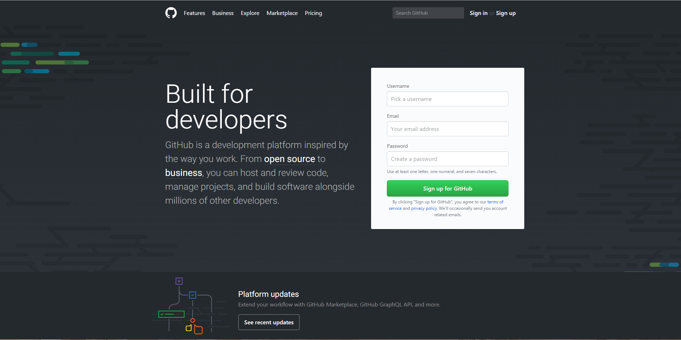
https://github.com 접속 해서 Sign up 클릭해서 하라는거 하면 됨

Slide 8
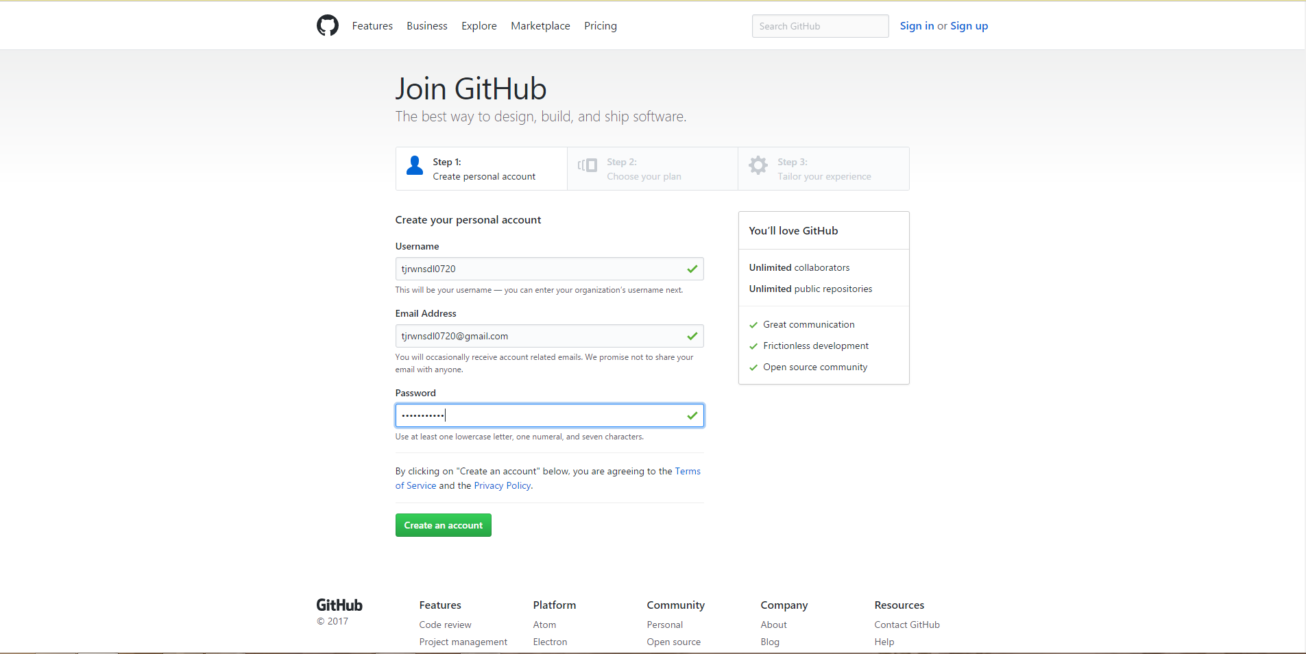
STEP 1

Slide 9
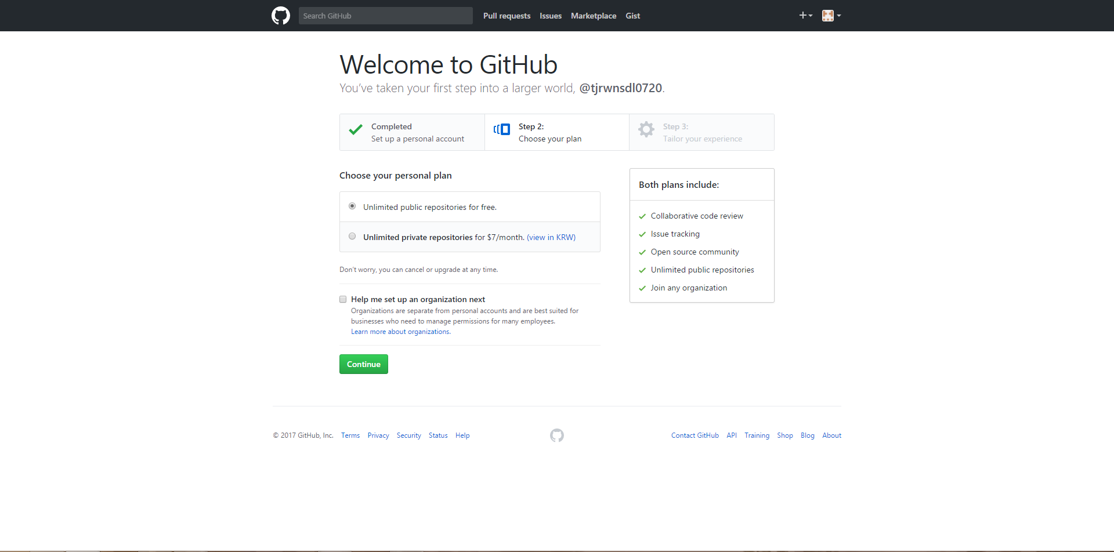
STEP 2. 얜 걍 넘기기

Slide 10
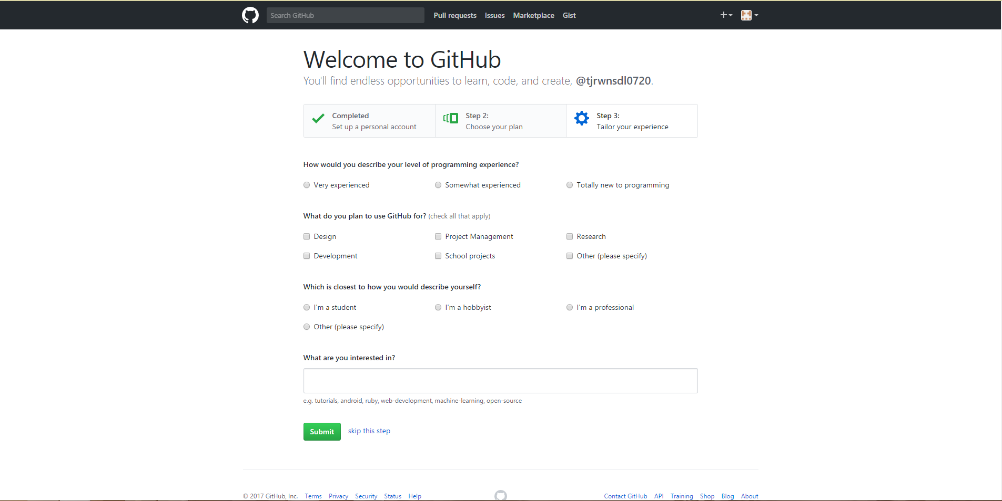
STEP 3. 얘도 걍 넘기기

Slide 11
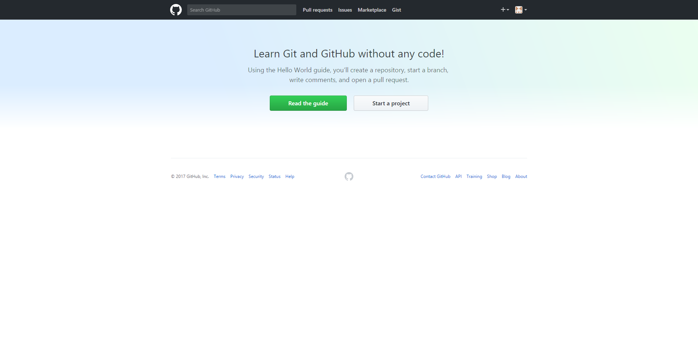
일단 가입 완료

Slide 12
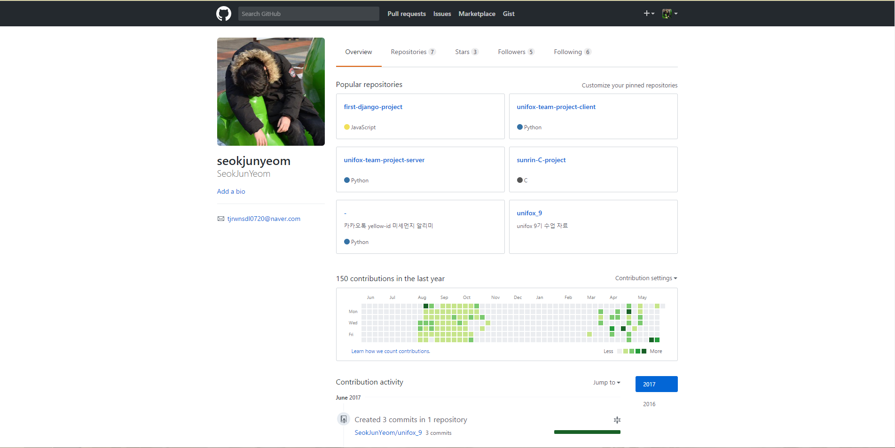
(매우 중요)마지막으로 내 계정 찾아서 follow 랑 unifox_9 repository star 박기 ㄱㄱ

Slide 13
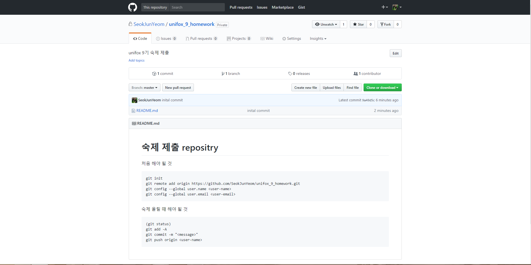
앞으로 숙제 제출 할 때 쓰일 repository 임

Slide 14
Trello
Sign-up 누르고 하라는거 하면 됨 설명할 것도 없는 듯

Slide 15
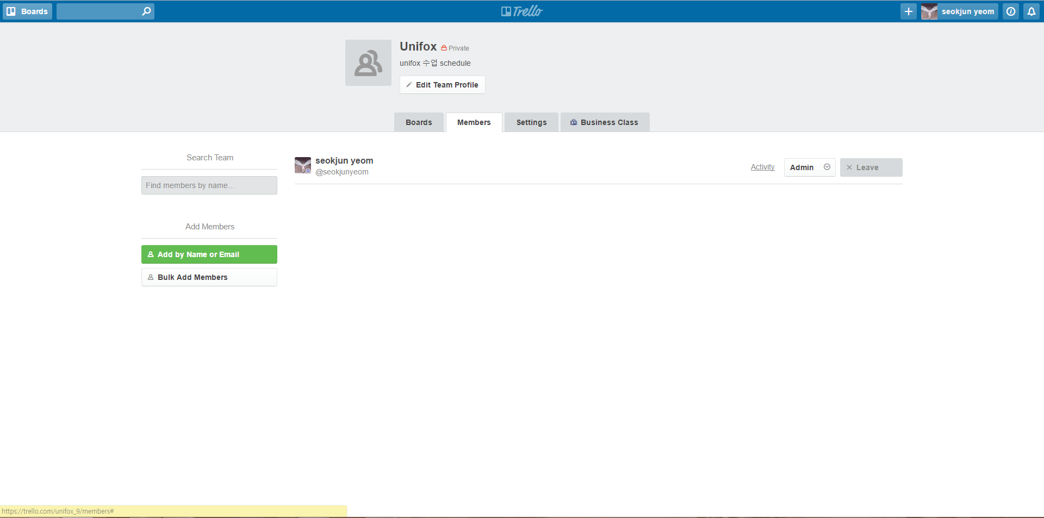
맴버 추가해야 되므로 가입 완료한 사람은 나 부르기

Slide 16
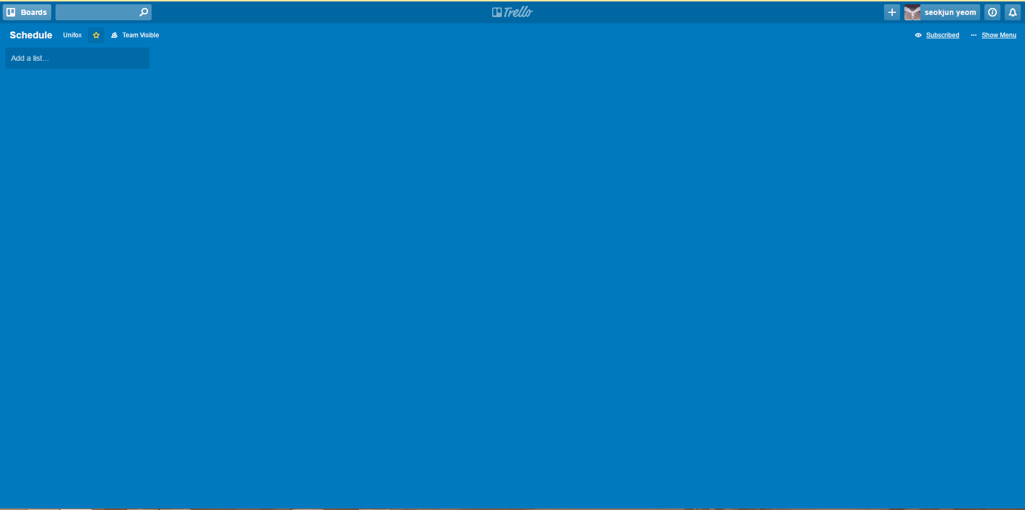
앞으로 우리의 schedule 이 등록될 ‘Schedule’ boards
아직은 아무것도 안써둠

Slide 17
Python(linux)

Slide 18
$ wget https://www.python.org/ftp/python/3.5.2/Python-3.5.2.tgz
$ tar -zxvf Python-3.5.2.tgz
압축 푼 python 디렉토리로 이동
$ ./configure
$ make
$ sudo make install

Slide 19
Python(window)

Slide 20
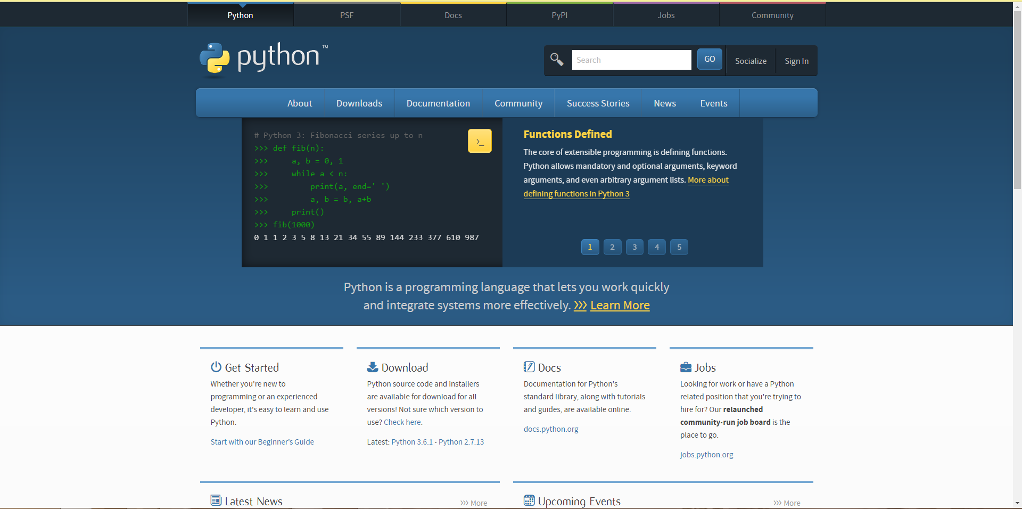
https://www.python.org 접속 후 Downloads 에서 All releases 클릭

Slide 21
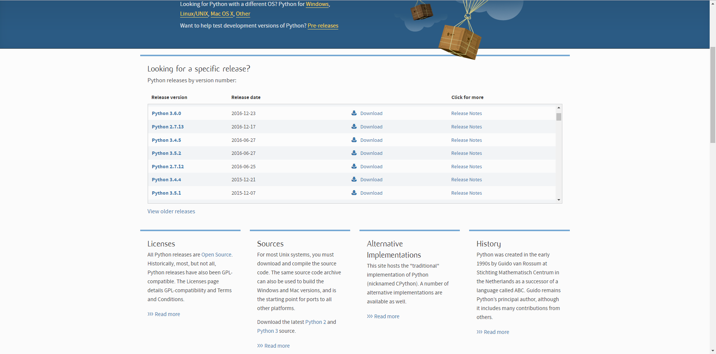
우리 수업에선 3.5.2 버전 사용할거임 클릭 ㄱㄱ

Slide 22
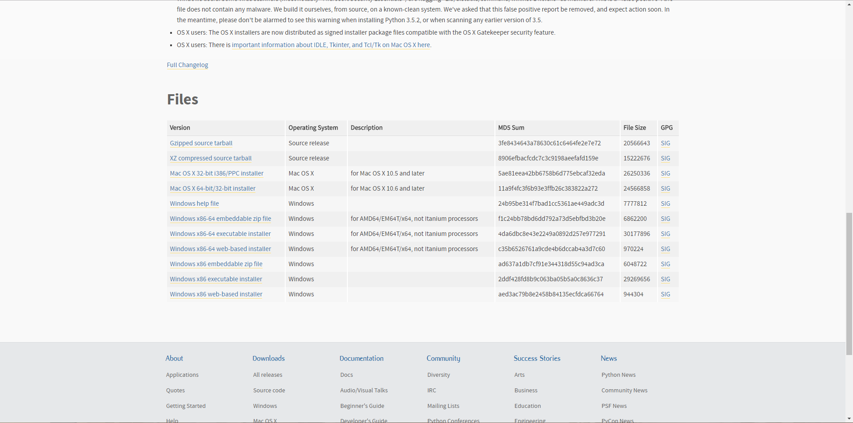
Window 64비트 운영체제용 ->
클릭 후 스크롤 내리면 파일 다운로드 있음

Slide 23
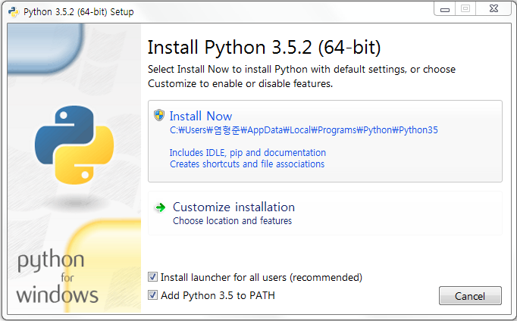
←중요
다운받은거 실행

Slide 24
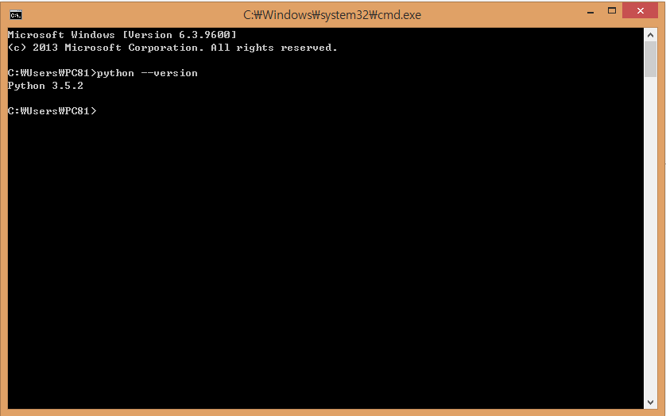
다운 완료하면 cmd 켜고 따라 쳐보셈

Slide 25
Git(linux)

Slide 26
$ sudo add-apt-repository ppa:git-core/ppa
$ sudo apt-get update && sudo apt-get dist-upgrade
$ sudo apt-get install git-core
설치 후
$ git version 으로 확인
Notes:
Apt repository 에 git 경로 추가
저장소 update
Git 설치

Slide 27
Git(window)

Slide 28
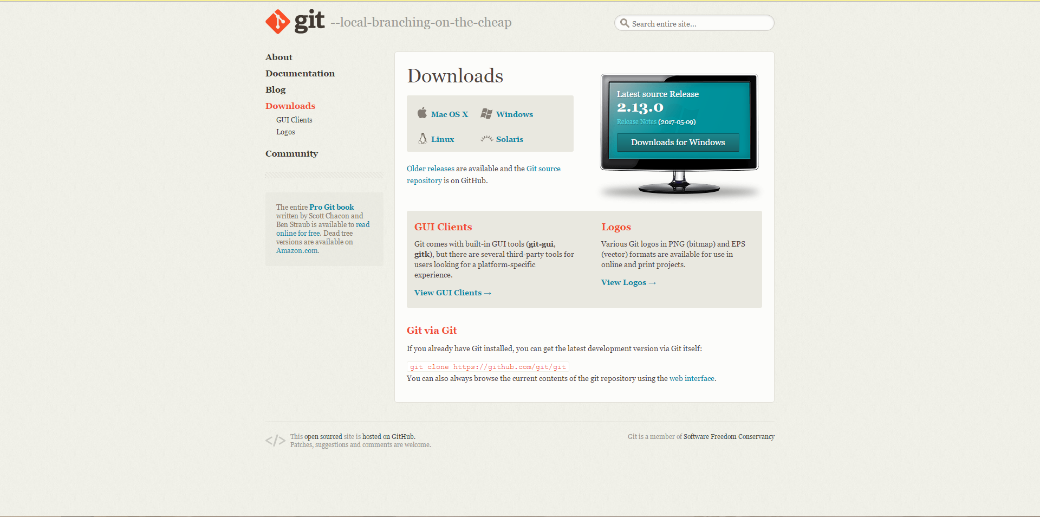
https://git-scm.com/downloads 접속 후
Downloads for Windows 눌러서 설치 후 실행

Slide 29
Sublime text 3
Python IDLE

Slide 30

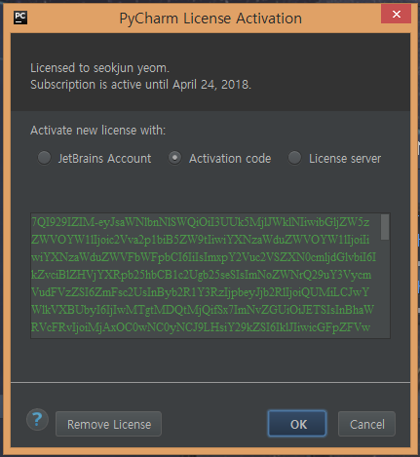
Pycharm
License
Notes:
개인적으로 pycharm 을 추천하고 나도 pycharm 쓰지만 모든 기능을 사용하려면 license 가 필효하기도 하고 무거워서 일단은 sublime text 3 를 추천하려고 함

Slide 31
Sublime text 3

Slide 32
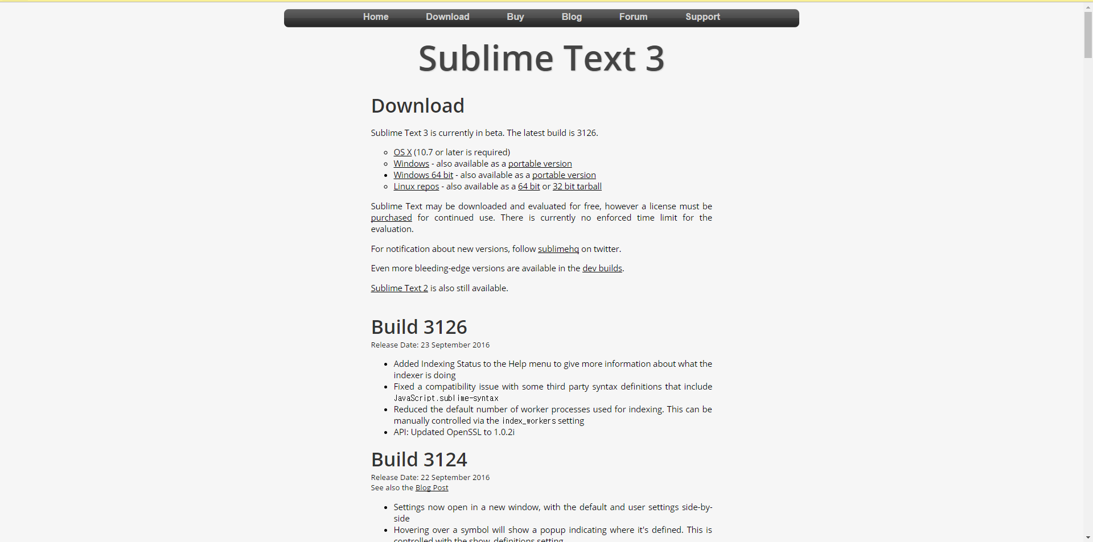
https://www.sublimetext.com/3 접속 후
Windows 64 bit 클릭해서 설치 후 실행

